Slide 1

复习
一.确定有限自动机
确定有限自动机M为一个五元组:
M = ( S ,∑ , s₀ ,f ,Z )，其中：
S：是一个有穷状态集，它的每个元素称为一个状态；
∑：是一个有穷字母表，它的每个元素称为一个输入
字符；
s₀∈S：是唯一的一个初始状态(开始状态)；
F：是状态转换函数:S×∑→ S，且单值函数；
Z⊆S：是终止状态集（可接受状态集、结束状态集）.

Slide 2
二、 非确定有限自动机NFA
一个非确定有限自动机(NFA)M是一个五元组：
M = ( S, ∑, S₀, f, Z )，其中：
  S：是一个有限集合，它的每个元素称为一个状态；
  Σ：是一个有穷字母表，它的每个元素称为一个输入字符；
  S₀: S₀ ⊆ S , 是非空初始状态集；
  f：是状态转换函数，它是一个从S× (∑∪{ε}) 到S 的子集的映射，即S× (∑∪{ε}) → 2^{s} ；
  Z: Z ⊆ S ,是终止状态集.

Slide 3
三.DFA的两种表示方式
状态转换图 ：用有向图表示自动机
DFA M=( {S,U,V,Q}, {a,b}, f, S, {Q}),其中 f 定义为：
f ( S, a )=U f ( V, a )=U
f ( S, b )=V f ( V, b )=Q
f ( U, a )=Q f ( Q, a )=Q
f ( U, b )=V f ( Q, b )=Q
a
U
a
a
,b
a
b
Q
S
b
V
b
状态转换图

Slide 4
DFA接受的字符串
对于∑*中的任何字符串t,若存在一条从初始结点到某一终止结点的路径，且这条路上所有弧上的标记符连接成的字符串等于t,则称t可为DFA M所接受（识别）.
若DFA M的初始状态同时又是终止状态，则空字符串可为DFA M所接受（识别）.
DFA M 所能接受的字符串的全体记为L(M).

Slide 5
状态转换矩阵：用二维数组描述DFA
DFA M=( {S,U,V,Q}, {a,b}, f, S, {Q}),其中
f 定义为：
f ( S, a )=U f ( V, a )=U
f ( S, b )=V f ( V, b )=Q
f ( U, a )=Q f ( Q, a )=Q
f ( U, b )=V f ( Q, 1 )=Q
输入字符 状态 | a | b
S⁺ | U | V
U | Q | V
V | U | Q
Q* | Q | Q

Slide 6
五、DFA的实现1
状态转换矩阵的形式：
1.当前状态State置为初始状态；
2.读一个字符 → CurrentChar；
3.如果CurrentChar≠Eof并且
T(State,CurrentChar)≠error，
则当前状态转为新的状态:
State = T(State,Current)，
读下一字符 → CurrentChar ；
重复第3步工作.
4.如果当前字符为Eof并且当前状态属于终止状态，则接受当前字符串，程序结束；否则报错.

Slide 7
DFA的实现2
状态转换图的形式：
每个状态对应一个带标号的switch语句
转向边对应goto语句
1.非终止状态对应的switch语句
L_{i}: switch ( CurrentChar )
{ case ‘ a’ ：goto L_{j};
case ‘b’ : goto L_{k};
default : Error( );
}
j
a
i
b
k

Slide 8
2.终止状态对应的switch语句
j
L_{i}: seitch ( CurrentChar )
{ case ‘ a’ ： goto L_{j};
case ‘b’ : goto L_{k};
case ‘Eof’ : Accept;
default : Error( );
}
a
i
b
k

Slide 9
例:
a
a, b
a
ε
a
0
1
2
L₀: switch ( CurrentChar )
{ case ‘ a’ ： goto L₁;
case ‘ a’ ： goto L₀;
case ‘b’ : goto L₀;
default : Error( );
}
b

Slide 10
2.3.3 NFA到DFA的转换
定义2.26 有限自动机的等价
对于给定的有限自动机M₁和M₂，如果有 L(M₁) = L(M₂),则称有限自动机M₁和M₂等价.
定理2.5 对于每一个非确定有限自动机M，存在一个确定有限自动机M’，使得L(M)=L(M’).
NFA确定化由NFA构造出与其等价的DFA称为NFA确定化.

Slide 11
两个重要函数：
㈠ 状态集I的ε闭包
设I是NFA M状态集的子集，定义I的ε闭包ε-CLOSURE(I)为：
  ① 若q ∈I ,则q ∈ε_CLOSURE(I).
  ② 若q ∈I,那么从q出发经任意条ε弧而能到达的任何状态q’都属于ε-CLOSURE(I).

Slide 12
例: ε-CLOSURE({1})={1,2}
ε-CLOSURE({1,5})={1,5,2,6}
ε
5
6
6
b
a
ε
ε
b
ε
a
1
2
3
8
9
9
a
b
ε
4
7
7

Slide 13
㈡ 状态集I的a转换
若I={S₁, … , S_{m} }是NFA的状态集的一个子集（状态子集），a∈∑, 则定义:
I_{a} = ε-CLOSURE(J )
其中:
J = f (S₁,a) ∪ f (S₂,a)…∪ f(S_{m},a)

Slide 14
例: {1，2}_{a} =ε-CLOSURE(J )
J=f(1,a) ∪ f(2,a)={4,5}
{1，2}_{a} =ε-CLOSURE({4,5} )={4,5,7,6,2}
ε
5
6
6
b
a
ε
ε
b
ε
a
1
2
3
8
9
9
a
b
ε
4
7
7

Slide 15
NFA A‘到DFA A的转换过程(确定化):
1.令I₀= ε_CLOSURE(S₀ )作为DFA的初始状态，其中S₀ 为NFA初始状态集.
2.若DFA中的每个状态都经过本步骤处理过.则转步骤3；否则任选一个未经本步骤处理的DFA状态S_{i}，对每一个a∈Σ,进行下述处理：
  ①计算 S_{j} = S_{ia}
  ② 若S_{j}≠Φ ，则令f(S_{i},a)= S_{j ，}
若S_{j}不为当前DFA的状态，则将其作为DFA的一个状态.
转步骤2.
3.若S’ =[S₁,…,S_{n}]是A的一个状态,且存在一个S_{i}是A’的终止状态，则令S’为A的终止状态.
例题

Slide 16
例1:将如下的NFA转化为DFA.
ε
5
6
6
b
a
ε
ε
b
ε
a
1
2
3
8
9
9
a
b
ε
4
7
7

Slide 17
转化的结果如下：
2
b
6
6
4
a
a
1
9
5
b
3
a

Slide 18
ε_CLOSURE(S₀ )
= ε_CLOSURE({1} )
={1,2}
转化过程：
ε
5
6
({1,2})_{a}
= ε_CLOSURE({4,5} )
={4,5,7,6,2}
6
b
a
ε
({1,2})_{b}
= ε_CLOSURE({3})
={3,8}
ε
b
ε
a
1
2
3
8
9
{4,5,7,6,2}_{a}
= ε_CLOSURE(Φ)
= Φ
a
b
ε
4
7
7
{4,5,7,6,2}_{b}
= ε_CLOSURE({9,3})
= {9,3,8}
{3.9,8}_{a}
= ε_CLOSURE({9})
= {9}
{9}_{a}
= ε_CLOSURE(Φ)
= Φ
{3.8}_{a}
= ε_CLOSURE({9})
= {9}
{3.9,8}_{b}
= ε_CLOSURE(Φ)
= Φ
{9}_{b}
= ε_CLOSURE(Φ)
= Φ
{3.8}_{b}
= ε_CLOSURE(Φ)
= Φ
算法

Slide 19
输入字 状态 | a | b
{1,2}⁺
{4,5,7,6,2}
{3,8}
{4,5,7,6,2}
*
{9,3,8}
{3,8}
{9}
{9,3,8}
*
{9}
{9}
*

Slide 20
输入字 状态 | a | b
1
{4,5,7,6,2}
2
3
{1,2}
{3,8}
*
{4,5,7,6,2}
2
{9,3,8}
4
3
{9}
{3,8}
5
{9,3,8}
*
4
{9}
5
5
*
4
a
{9}
b
2
5
a
a
1
b
3

Slide 21
例2:将如下的NFA转化为DFA
ε
a
2
3
ε
ε
0
ε
ε
a
b
b
1
6
7
9
10
8
ε
ε
b
4
5
ε

Slide 22
例2:将如下的NFA转化为DFA
a
a
ε
ε
a
3
a
ε
ε
x
5
1
2
6
y
b
4
b
{5,1,4}_{a}
={5,3,1}
b
b
ε-closure({x})
={x,5,1}
{5,1,4}_{b}
={5,4,2,1,6,y}
I | a | b
{5,1,3,2,6,y}_{a}
={5,3,2,6,1, y}
{x,5,1}
{5,1,3}
{5,1,4}
{x,5,1}_{a}
={5,3,1}
{5,1,3}
{5,1,3,2,6,y}
{5,1,4}
{5,1,3,2,6,y}_{b}
={5,4, 6,1, y}
{5,1,4}
{5,1,3}
{5,1,4,2,6,y}
{x,5,1}_{b}
={5,4,1}
{5,1,3,2,6,y}
{5,1,3,2,6,y}
{5,1,4, 6,y}
{5,1,4,2,6,y}
{5,1,3, 6,y}
{5,1,4,2,6,y}
{5,1,3}_{a}
={5,3,2,1,6,y}
{5,1,3}_{b}
={5,4,1}
{5,1,4, 6,y}
{5,1,3, 6,y}
{5,1,4,2,6,y}
{5,1,3, 6,y}
{5,1,3,2,6,y}
{5,1,4, 6,y}

Slide 23
 | a | b
{x,5,1} 1 | {5,1,3} 2 | {5,1,4} 3
{5,1,3} 2 | {5,1,3,2,6,y}4 * | {5,1,4} 3
{5,1,4} 3 | {5,1,3}2 | {5,1,4,2,6,y} 5 *
{5,1,3,2,6,y} 4* | {5,1,3,2,6,y}4 | {5,1,4, 6,y} 6 *
{5,1,4,2,6,y} 5 * | {5,1,3, 6,y} 7 * | {5,1,4,2,6,y} 5 *
{5,1,4, 6,y} 6 * | {5,1,3, 6,y} 7 * | {5,1,4,2,6,y} 5 *
{5,1,3, 6,y} 7 * | {5,1,3,2,6,y} 4 * | {5,1,4, 6,y} 6 *
包含原终
态的状态
作为新的
终态
a
a
b
2
4
6
a
1
b
b
a
a
b
b
b
a
3
5
7
b

Slide 24
2.3.4 DFA的化简
DFA的化简的必要性
a
b
c
1
2
3
4
d
b
c
5
6
7
a
b
c
1
2
3
4
d
b
c
5
6
7

Slide 25
a
b
c
1
2
3
4
d
b
c
5
6
7
a
b
c
1
2
3
4
d
b
c
5
6
7

Slide 26
a
b
c
1
2
3
4
d
b
c
5
6
7
a
b
c
1
2
3
4
b
c
d
5
6
7
a
b
c
1
2
3
4
d

Slide 27
等价状态
定义1 设DFA M 的两个状态q₁和q₂ , 如果对任意输入的符号串x，从q₁和q₂出发，总是同时到达接受状态或拒绝状态中，则称q₁和q₂是等价的.如果q₁和q₂不等价，则称q₁和q₂是可区分的.
定义1’ 对DFA中的两个状态q₁和q₂ ，如果将它们看作是初始状态，所接受的符号串相同，则定义q₁和q₂是等价的.
注意: DFA的终止状态和非终止状态不是等价的.

Slide 28
a
b
c
1
2
3
4
d
b
c
5
6
7

Slide 29
无关状态
从有限自动机的初始状态开始，任何输入序列都不能到达的那些状态称为无关状态.
最小的DFA(化简了的DFA)
如果DFA M 没有无关状态，也没有彼此等价的状态，则称DFA M 是最小的（或规约的）.
状态分离法

Slide 30
状态分离法
状态分离法的目标:
SS = SS₁∪SS₂∪……∪SS_{n}
其中: SS_{i}∩ SS_{j}=Φ (i ≠ j时)，并且每个SS_{i}中的所有状态均等价.
状态集SS_{i}对a(a∈Σ)是不可区分的:
若SS_{i}中元素对输入符a都转到相同的状态集中.
状态集SS_{i}对a(a∈Σ)是可区分的:
若SS_{i}中元素对输入符a转到不同的状态集中.
状态集SS_{i}对a(a∈Σ)进行划分:
若SS_{i}中元素对输入符a转到不同的状态集中,则分别将转到相同集合中的状态组成一个新的状态集.

Slide 31
a
b
c
1
2
3
4
d
b
c
5
6
7
b
a
8
例：
{1，8} ∪{ 2，5 } ∪{3，6} ∪{4，7}
{ 2，5 } 对b是不可区分的；
{ 3，6 } 对c是不可区分的；
{ 1，8 } 对a是可区分的；
{ 1，8 } 对a进行划分： { 1 } ∪{ 8 }

Slide 32
状态分离法算法
STEP₁ 求初始划分:
SS=非终止状态集∪终止状态集.
STEP₂ 若SS中的每个子集对每一个a(a∈Σ)都是不可区分的,则转STEP₃;否则对可分的子集按相应的a(a∈Σ)进行划分.
转STEP₂ .
STEP₃ 每个子集中元素合并为一个状态，只含终态的集合为一个终态，对边作相应的调整.

Slide 33
例： 对下图所示的DFA M进行最小化.
b
C
b
b
a
b
a
b
A
B
D
E
a
E
a
a

Slide 34
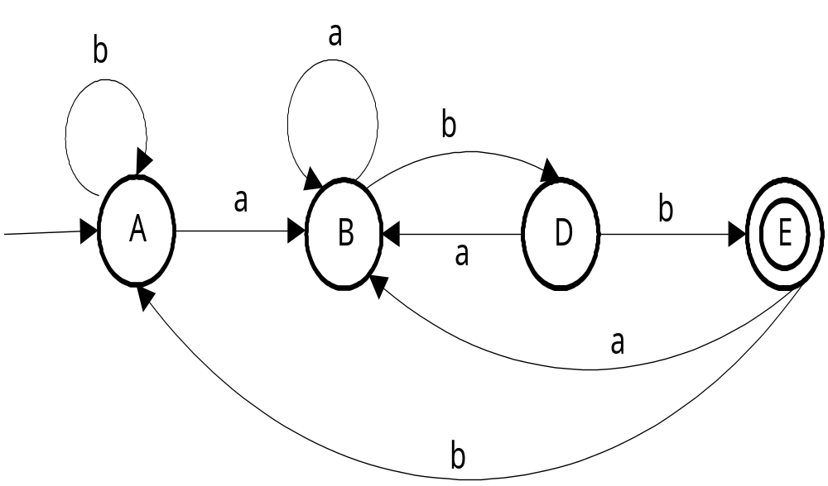

Slide 35
b
最小化过程：
C
b
b
a
b
a
b
{A,B,C}对a是否是可区分的？
A
B
D
E
{A,B,C}对b是否是可区分的？
a
E
{A,B,C,D}对a是否是可区分的？
{A, C}对b是否是可区分的？
{A, C}对a是否是可区分的？
A
A
A
A
A
A
a
{A,B,C,D}对b是否是可区分的？
A
A
a
A
A
B
B
B
B
B
B
A
A
STEP₁.求初始划分:
SS={A,B,C,D}∪{E}
B
B
B
B
C
C
C
C
C
C
B
B
C
C
D
STEP₂. {A,B,C,D} 是否是可区分的？
C
C
D
C
C
D
D
SS={A,B,C,D}∪{E}
={A,B,C}∪{D}∪{E}
D
E
D
D
D
E
E
{A,B,C} 是否是可区分的？
SS={A,B,C,D}∪{E}
={A,B,C}∪{D}∪{E}
={A,C}∪{B}∪{D}∪{E}
E
E
{A, C} 是否是可区分的？
E

Slide 36
STEP₃.
b
SS= {A,C}∪{B}∪{D}∪{E}
= {A}∪{B}∪{D}∪{E}
C
b
b
a
b
a
b
A
B
D
E
a
E
a
b
a
b

